Slide 1









UBND QUẬN DƯƠNG KINH
TRƯỜNG TIỂU HỌC ANH DŨNG
TIẾNG VIỆT
Bài 83: Ôn tập

Slide 2
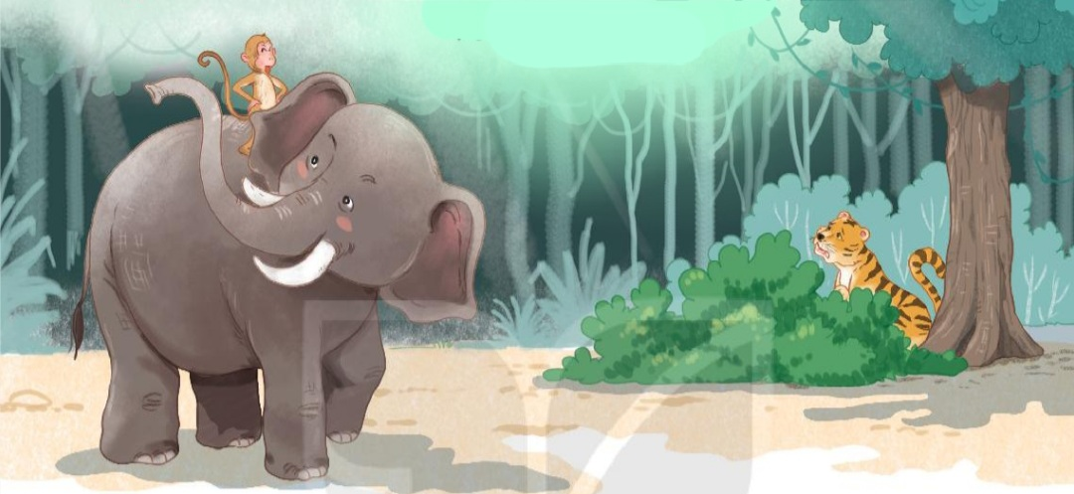
Câu chuyện: VOI, HỔ VÀ KHỈ

Slide 3
VOI, HỔ VÀ KHỈ
Thua hổ trong một cuộc thi tài, voi phải nộp mạng cho hổ. Khỉ bày mưu giúp voi. Khỉ cưỡi voi đi gặp hổ. Đến điểm hẹn, khỉ quát lớn:
- Hổ ở đâu?
Voi tỏ vẻ lễ phép:
- Thưa ông, hổ sắp tới ạ.
Hổ ngồi trong bụi cây nhìn ra. Thấy voi to lớn mà sợ một con vật nhỏ bé, hổ sợ quá, liền bỏ chạy.
( Phỏng theo truyện cổ dân gian Khơ - me)

Slide 4
a. Vì sao voi phải nộp mạng cho hổ?
Thua hổ trong một cuộc thi tài, voi phải nộp mạng cho hổ.

Slide 5
b. Những từ ngữ nào chỉ vóc dáng của voi và khỉ?
Voi to lớn, khỉ nhỏ bé.

Slide 6
c. Trong câu chuyện trên em thích con vật nào nhất? Vì sao?
Con khỉ thông minh.

Slide 7
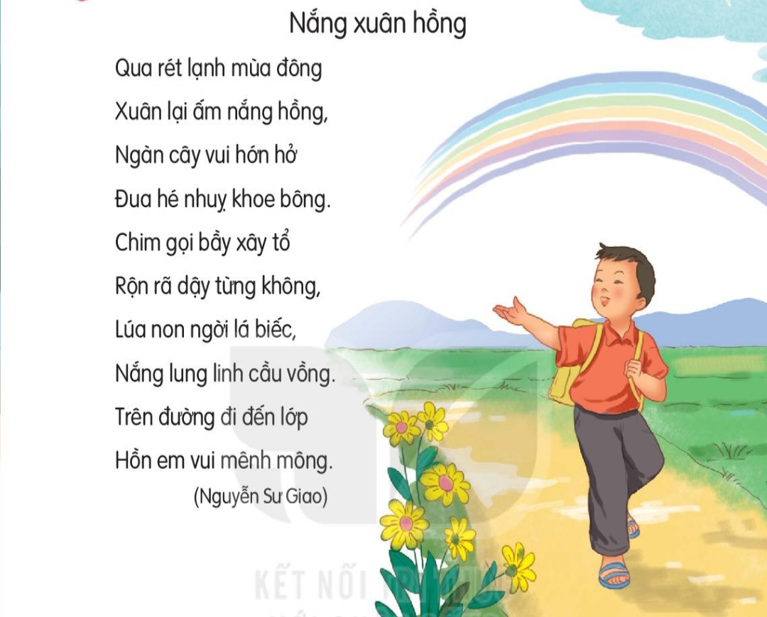

Slide 8
Nắng xuân hồng
Qua rét lạnh mùa đông
Xuân lại ấm nắng hồng,
Ngàn cây vui hớn hở
Đua hé nhụy khoe bông.
Chim gọi bầy xây tổ
Rộn rã dậy từng không,
Lúa non ngời lá biếc,
Nắng lung linh cầu vồng.
Trên đường đi đến lớp
Hồn em vui mênh mông.
( Nguyễn Sư Giao)

Slide 9
Làng tôi có lũy tre xanh
Có dòng sông nhỏ uốn quanh xóm làng.
( Ca dao)

